Slide 1
Hyvä ohjaus peruspalveluna
Miten sosiaali- ja terveyspolitiikka voi edistää heikommassa asemassa olevien elinikäisen oppimisen edellytyksiä ja osaamistason nostoa.
Poimintoja hallitusohjelmasta.

Slide 2
Lähtökohtana jokaisen oikeus oppimiseen
Jokaiselle työikäiselle on oltava olemassa omaan tilanteeseen ja tarpeisiin sopivaa koulutusta, sen on löydyttävä helposti ja koulutukseen pitää olla taloudelliset mahdollisuudet osallistua
(Elinikäisen oppimisen kehittämistarpeita selvittävän työryhmän raportti)

Slide 3
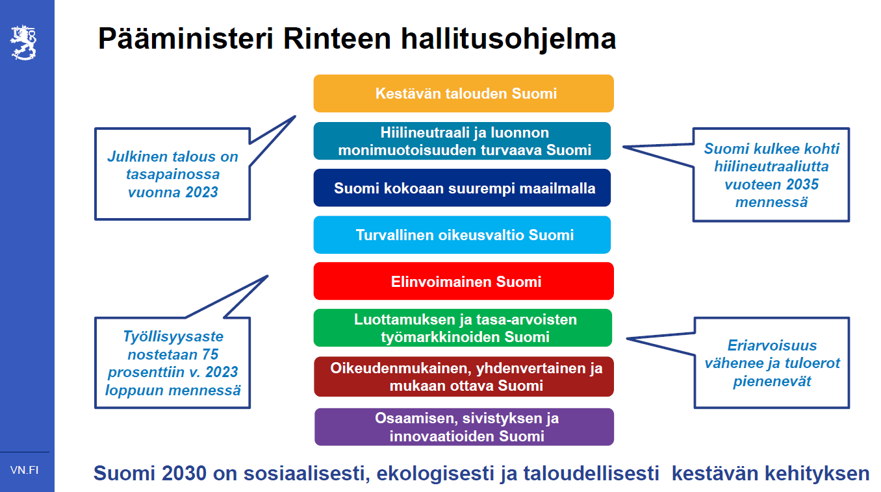

Slide 4
Hallitusohjelma elinikäisen oppimisen ja osaamisen näkökulmasta
Taataan jokaiselle alle 25-vuotiaalle nuorelle tai alle 30-vuotiaalle valmistuneelle joko työ-, työharjoittelu-, työkokeilu-, työpaja-, oppisopimus- tai kuntotutuspaikkak kolemn kuukauden aikana työttömyyden alkamisesta.
Kielellisten oikeuksien tukeminen (viralliset kielet, selkokielen käytön lisääminen jne.)
Syrjäytyneiden tai syrjäytymisvaarassa olevien henkilöiden avunsaantia tehostetaan viranomaisten välistä palveluun ohjaamista kehittämällä. Syrjäytymisriskin tunnistamista kehitetään ja mahdollistetaan varhaisen puuttumisen malli.
Vahvistetaan osallistumisoikeuksien ja aktiivisen osallistumisen toteutumista.
Toteutetaan toimeentulotuen kokonaisuudistus, jolla varmistetaan riittävä viimesijaisen toimeentulon turva ja sosiaalista tukea tarvitsevien ihmisten oikea-aikaiset palvelut. Selvitetään syitä erityisesti nuorten toimeentulotukiriippuvuuteen ja keinoja sen vähentämiseksi

Slide 5
Talous- ja velkaneuvonnan saatavuutta parannetaan. Taloussosiaalityön osaamista parannetaan osana sosiaalityön koulutusta.
Erityisen tuen tarpeessa olevien pääsyä työllistymistä edistävien palvelujen piiriin tehostetaan. Työhönvalmentajien saatavuutta parannetaan myös sosiaalipalveluissa.
Kuntouttavan työtoiminnan järjestelmä uudistetaan sosiaalisella kuntoutuksella.
Torjutaan segregaatiota ja asunnottomuutta
Kehitetään ura- ja ohjauspalveluja työttömien lisäksi erityisesti pitkään perhevapailla olleille.
Asumisneuvonnan saatavuuden parantaminen, asunnottomuuden ennaltaehkäisy, painopisteenä nuoret ja maahanmuuttajat
EU-tason vaikuttaminen (väkivalta, nuorten huomioiminen päätöksenteossa jne.)

Slide 6
HallitusOHJELMA 2019-2023
Vaikutukset STM:n hallinnonalalla:
Iäkkäiden palvelut
Vammaisten palvelut
Lasten ja perheiden palvelut
Mielenterveysasiat
Riippuvuuksien ehkäisy
Väkivallan ja rikosten ehkäisy
Hyvinvoinnin ja terveyden edistäminen
Tasa-arvo
Työelämä
Tulevaisuuden sosiaali- ja terveyskeskus -ohjelma
Sote-rakenneuudistus
Asiakasmaksut
Digitalisaatio, ICT ja tiedolla johtaminen
Sosiaaliturvan uudistus
Perhevapaauudistus
Eläkkeet

Slide 7
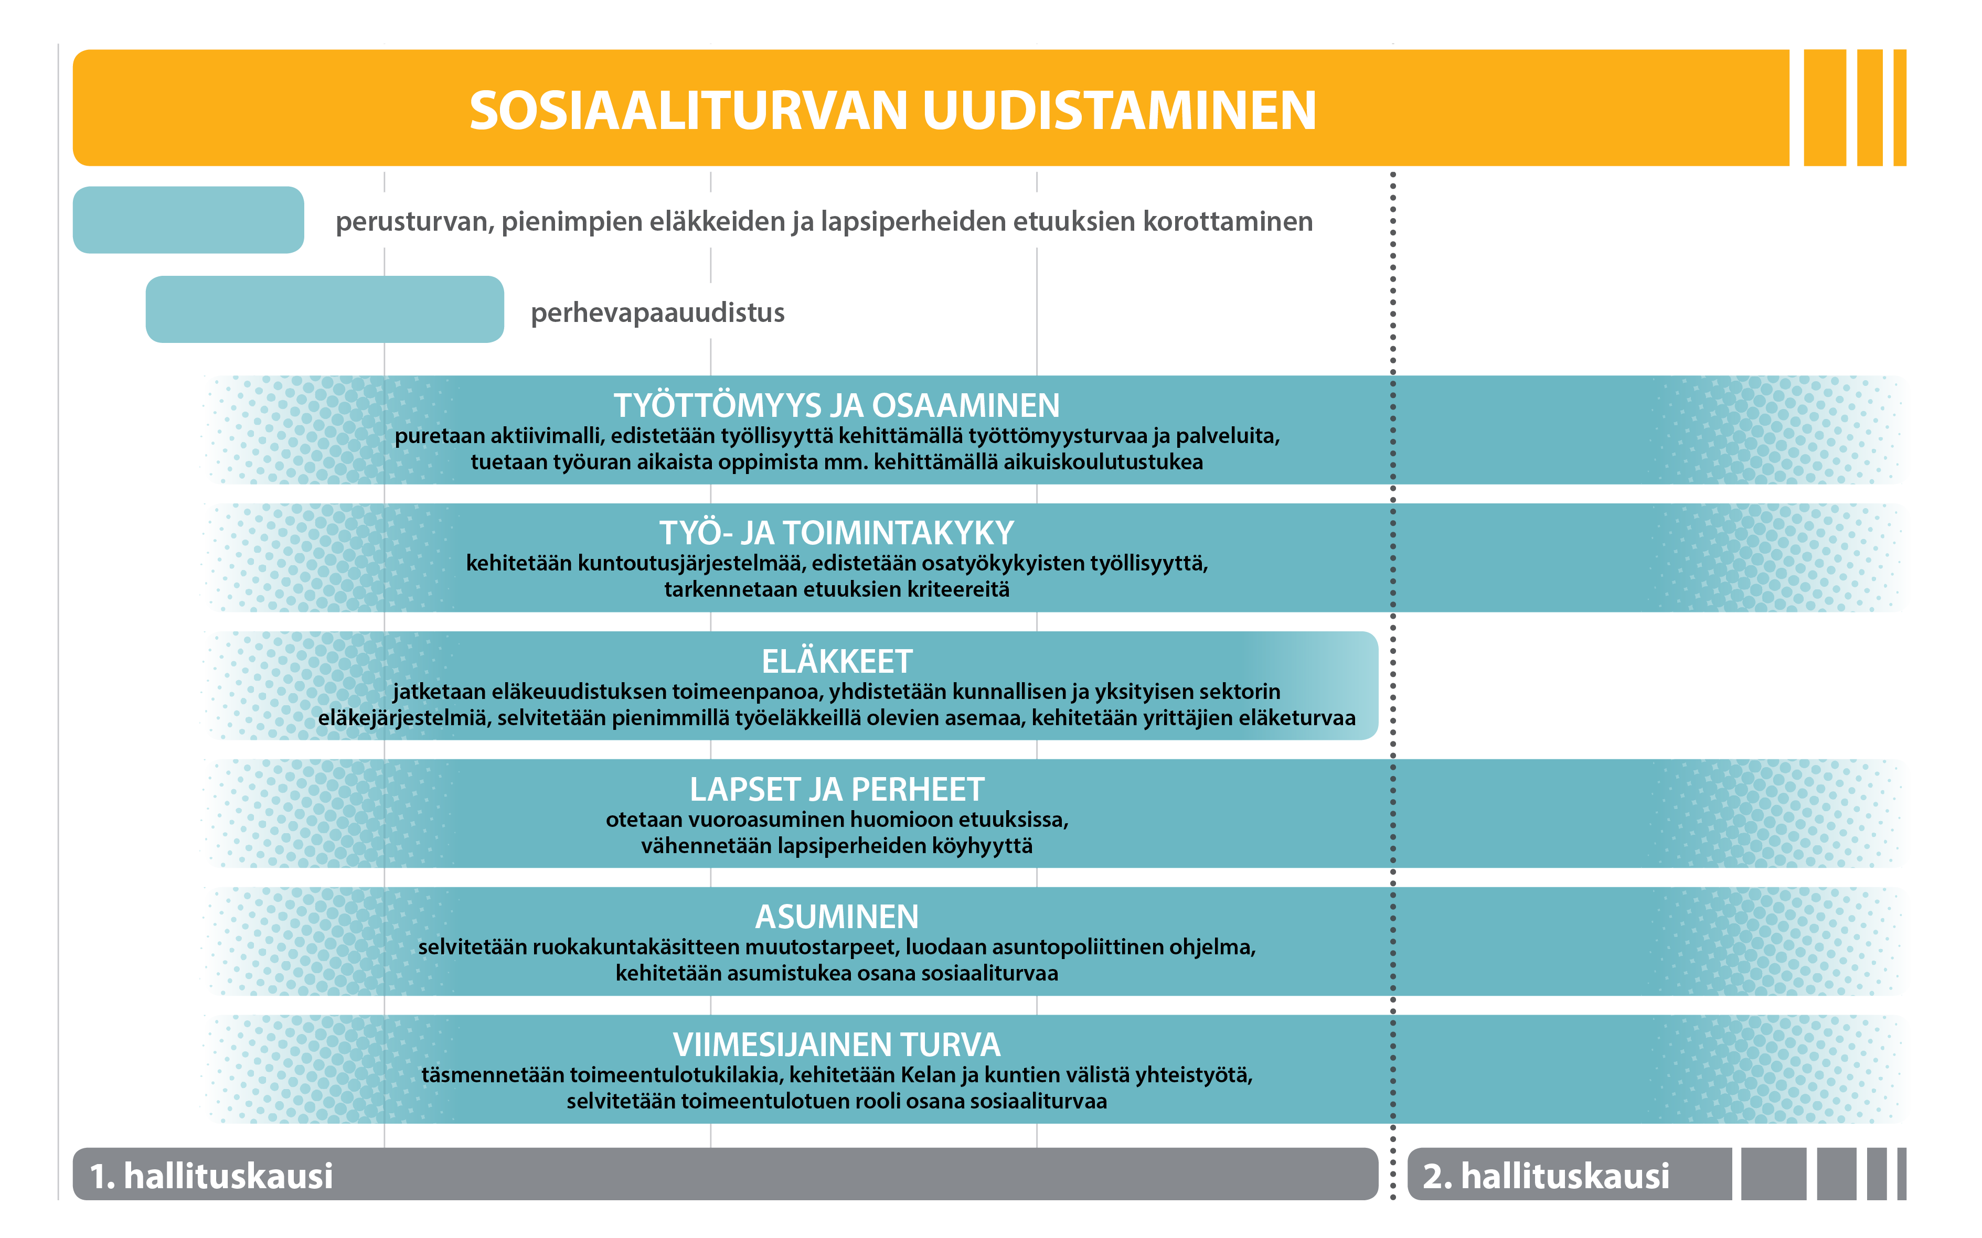

Slide 8
Komitea uudistamaan sosiaaliturvaa
Tavoitteena on ihmisen näkökulmasta selkeä, ymmärrettävä ja toimiva sosiaaliturva:
  Työtä ja sosiaaliturvaa sovitetaan yhteen ihmisten muuttuvissa elämäntilanteissa.
  Työn tekeminen on nykyistä kannattavampaa ja ihmiset pystyvät ennakoimaan
  työstä käteen jäävän summan.
  Etuuksien käsitteet ja maksuajat ovat mahdollisimman samat etuudesta riippumatta.
  Sosiaaliturvaan kuuluvat palvelut ja etuudet nivotaan paremmin yhteen tukemaan ihmistä.
  Digitalisaatiota ja tekoälyä hyödynnetään etuuksien hakemisessa, käsittelyssä ja päätöksissä.
  Keskenään saman tasoisten perusturvaetuuksien yhtenäistämistä selvitetään ja valmistellaan.
  Kehittämisessä hyödynnetään kokeiluja.
Komitea ei käsittele vanhuuseläkkeitä.
Komitean työ tähtää sosiaaliturvan pitkän aikavälin kehittämiseen:
tehdään kahdelle hallituskaudelle ulottuva tiekartta välietappeineen.

Slide 9

Aktiivimallin leikkurit puretaan
Hallitusohjelma: ”Aktiivimallin leikkurit ja velvoitteet puretaan, kun työllisyysvaikutuksiltaan vastaavista toimenpiteistä on päätetty.”
Aktiivimallin leikkurit puretaan niin nopeasti kuin mahdollista. STM:n arvion mukaan realistinen voimaantulon aikataulu aikaisintaan 1.1.2020.
Aikataulu mahdollistaa korvaavista toimenpiteistä päättämisen. Toimia valmistellaan TEM:n lisäksi myös STM:ssä.

Slide 10

Perhevapaat uudistetaan
Tavoitteena on perhevapaiden ja lasten hoitovastuun jakautuminen tasaisesti vanhempien kesken, tasa-arvon vahvistuminen työelämässä sekä naisten ja miesten palkkaerojen pieneneminen.
Molemmille vanhemmille yhtä monta korvamerkittyä kuukautta vapaata
+ vapaasti valittava jakso.
Erilaiset perheet ja yrittäjyyden eri muodot
otetaan uudistuksessa huomioon.

Slide 11

Työelämän ja työhyvinvoinnin kehittäminen
Työllisyysasteen nostaminen työuria pidentämällä
  Osatyökykyisille suunnattu työkykyohjelma
Työn murros ja sen aiheuttamat muutokset
  Työn ja työhyvinvoinnin kehittämisohjelma
Lisätään työsuojeluvalvonnan resursseja

Slide 12

Lapset ja perheet
Valmistellaan poikkihallinnollinen lapsistrategia,
käynnistyy alkusyksystä 2019
Vahvistetaan ja kehitetään lapsi- ja perhepalveluita
Lasten ja nuorten mielenterveyspalvelut: madalletaan kynnystä ja edistetään saatavuutta
Säädetään lastensuojelun henkilöstömitoitus (asteittain voimaan) ja kehitetään jälkihuoltoa
Edistetään myös:
  päihdeperheiden palvelut
  turvakotipaikkojen saatavuus
  rokotekattavuus
  maksuton ehkäisy

Slide 13
Sosiaali- ja terveydenhuollon uudistaminen
TULEVAISUUDEN SOSIAALI- JA TERVEYSKESKUS -OHJELMA
Peruspalvelujen parempi saatavuus, 7:n vuorokauden hoitotakuu (säädetään nopeasti)
Palvelut sovitetaan yhteen – asiakas saa tarvitsemansa hoidon ja avun yhdestä paikasta
Sote-ammattilaisten sujuva työnjako ja moniammatilliset tiimit
Erikoistason palvelut täydentävät peruspalveluita
Digitalisaatio tukee toiminnan uudistamista
Tutkimus- ja kehittämistoiminta vahvistaa sosiaali- ja terveyskeskuksia
Toimivat sote-palvelut uusissa maakunnissa
18 maakuntaa, 5 yhteistoiminta-aluetta:
sote-palvelut, pelastustoimi
SOTE-RAKENNEUUDISTUS
Maakuntien monialaisuus / Parlamentaarinen valmistelu
Maakuntien verotusoikeus / Parlamentaarinen valmistelu

Slide 14
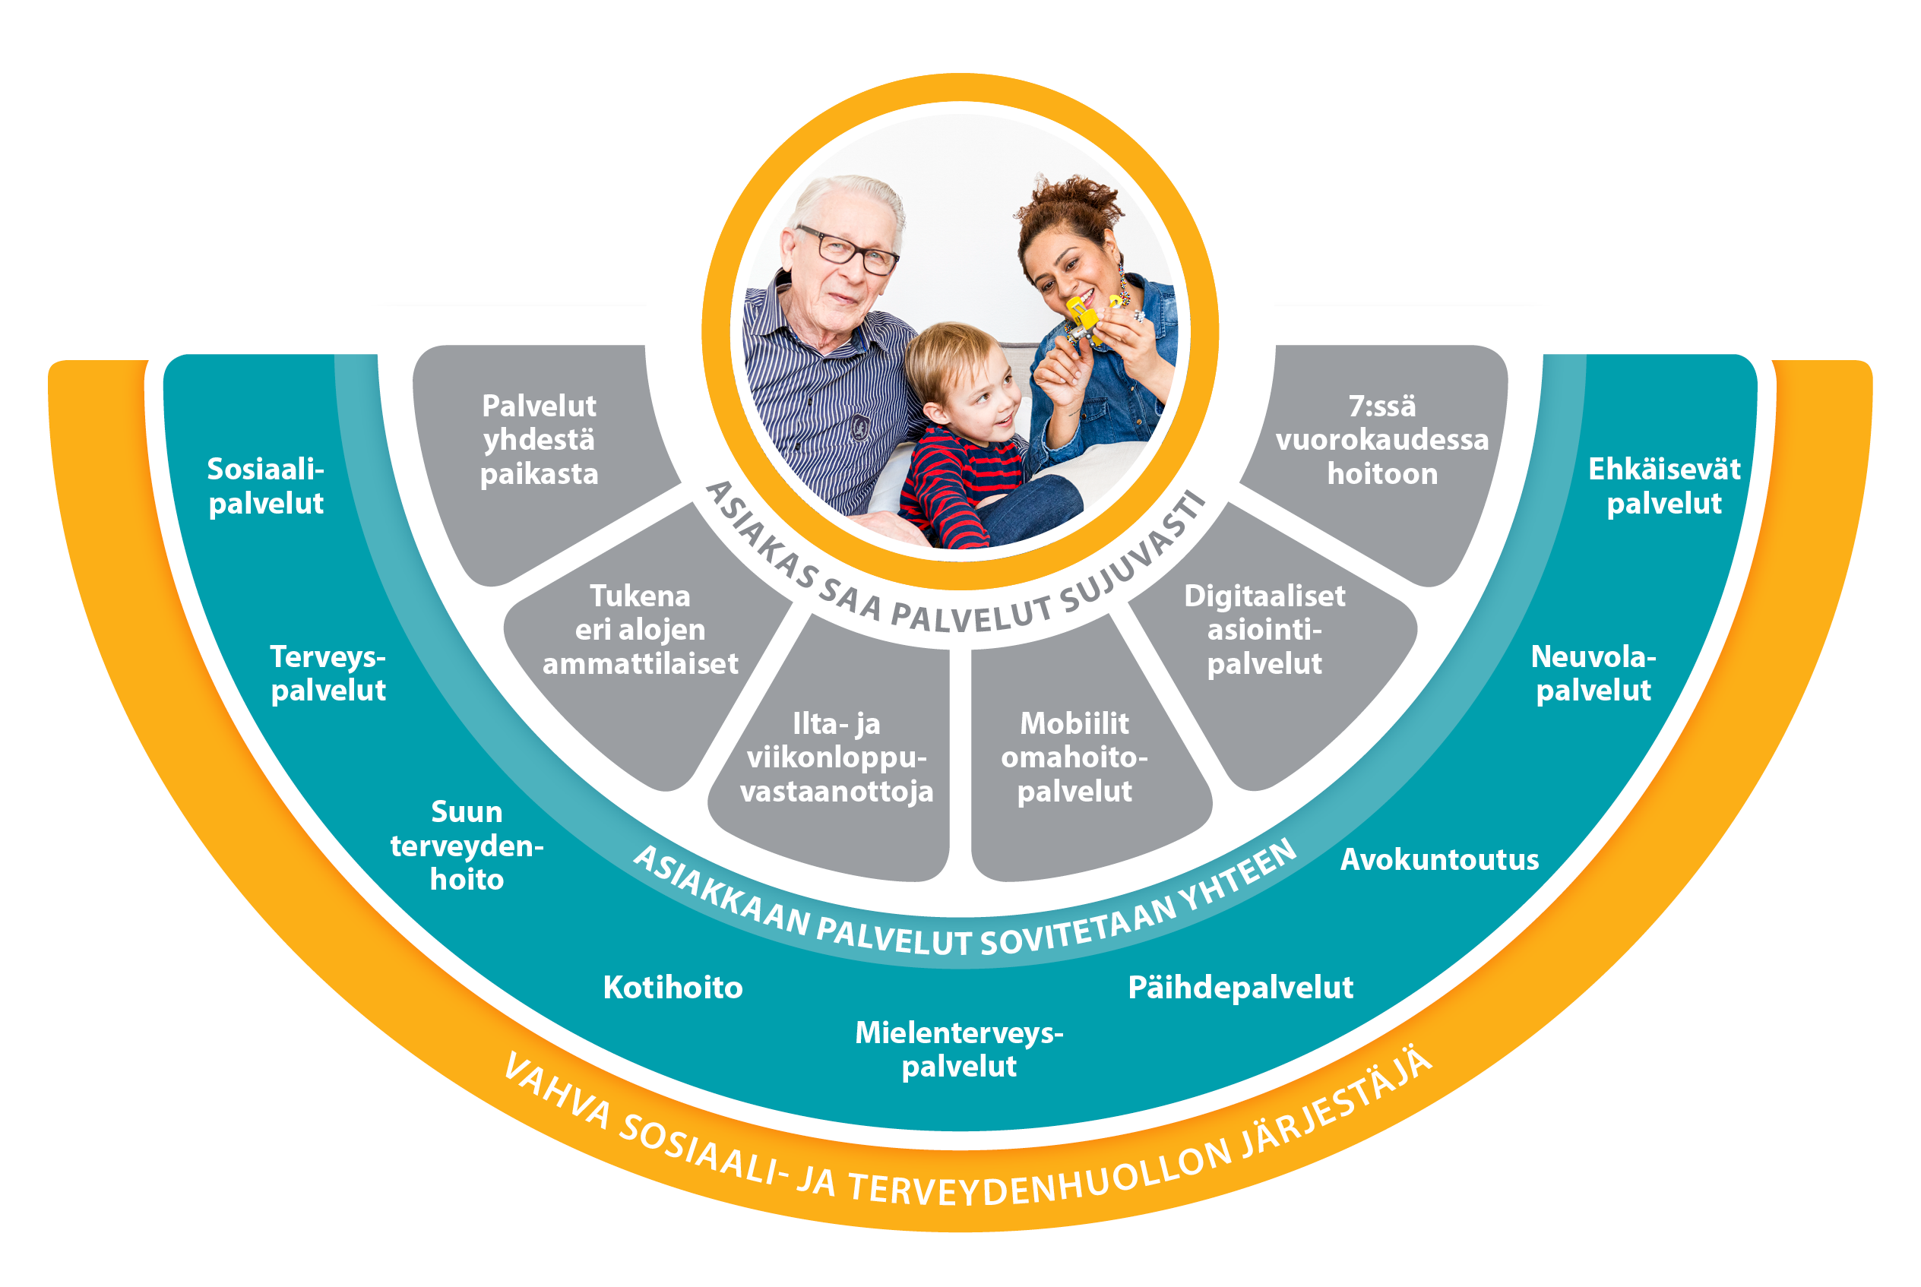
Tulevaisuuden sosiaali- ja terveyskeskus

Slide 15
Kiitos!
Sosiaali ja terveysministeriö
Internet: stm.fi
Twitter : @STM_Uutiset

